Slide 1


Présentation avancement thèse
Etude et réalisation d'un Réseau Radiogoniométrique large bande et multipolarisation
Julien Harel – 15/12/2023

Slide 2

Sommaire
Antenne Vivaldi couplage
  Mesure dual polar
  Interférométrie analytique (données simu)
  Réseau dual polar réflecteur (simu)
  Mesure antenne dual polar
    Seule
    Avec réflecteur
    Goniométrie
  Mesure intercorrélation entre voies
Conclusion et perspectives

Slide 3
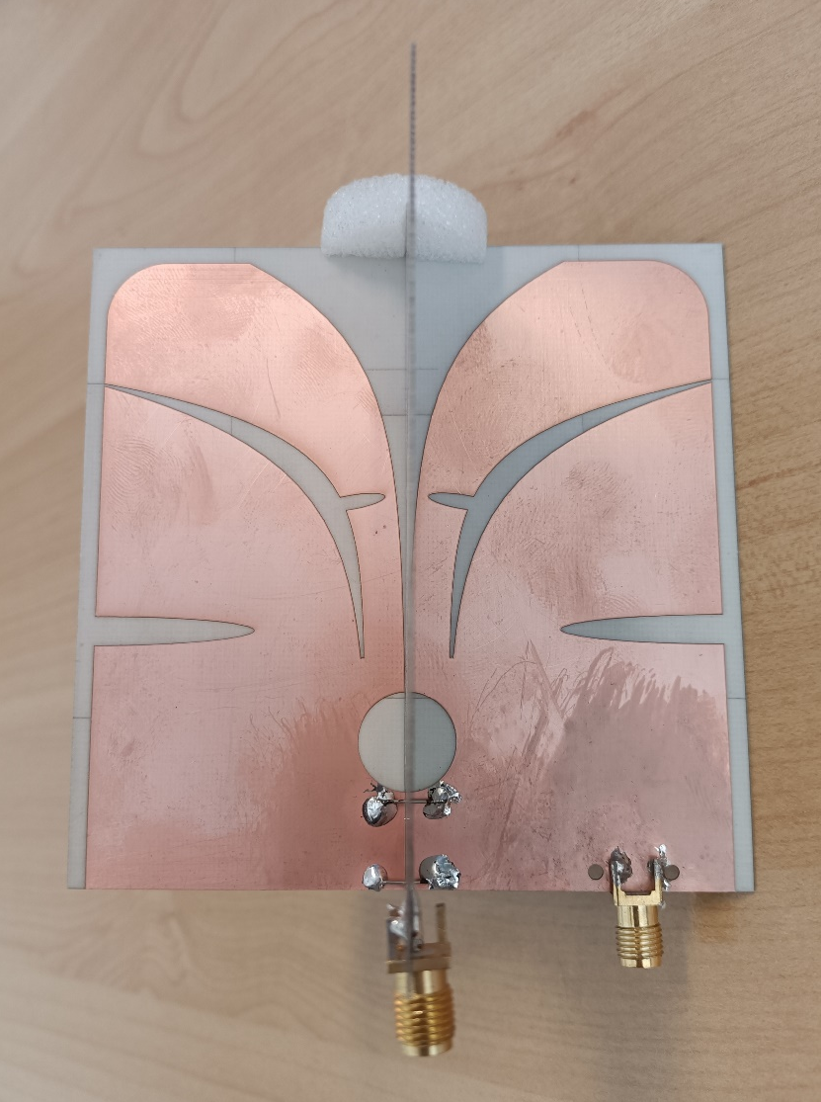
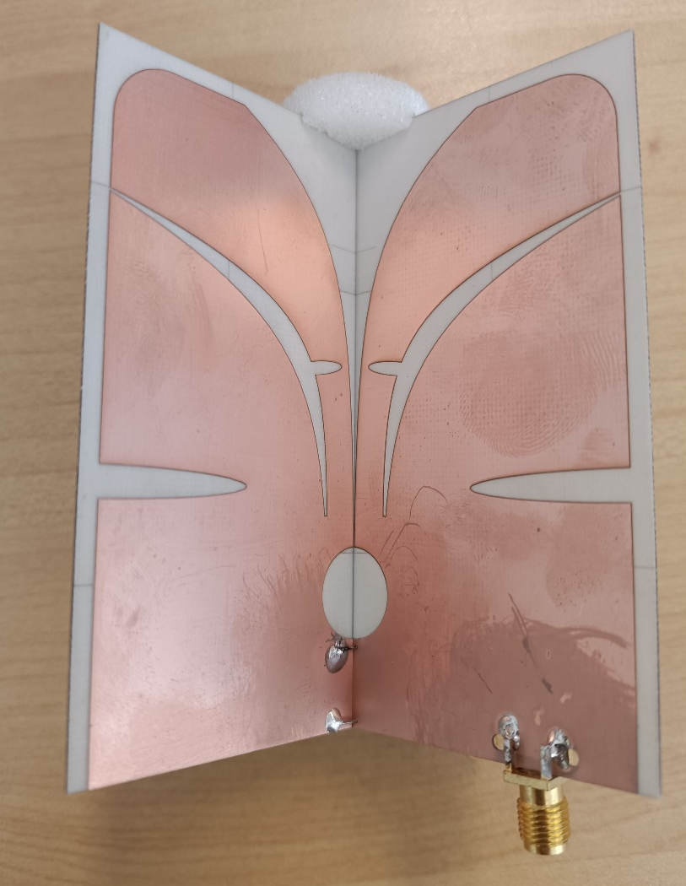
Vivaldi couplage dual polar Mesure
Vivaldi couplage : double polar optim
Réalisation avec soudure
Notes:
Connecteurs SMA « simples »

Slide 4
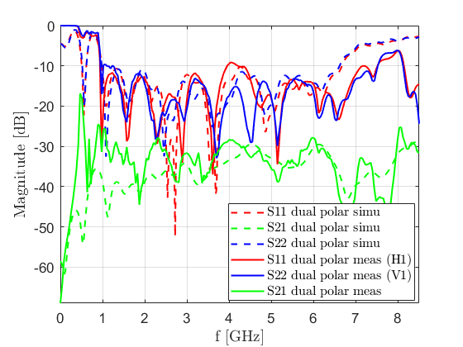
Vivaldi couplage dual polar Mesure
Vivaldi couplage : double polar optim Mesure
VNA [0,5 – 8,5 GHz]
Comparaison meas vs simu antenne double polar soudés.
Remontée polar H à 4 GHz en mesure à -9dB, sinon <-10dB.
Allure similaire avec simu.
Couplage entre polar < -25dB en mesure (<-30dB en simu).
Notes:
Mesure sur VNA dominique (calibration pas parfaite) ➔ mesure à refaire par la suite
Antenne H1 & V1 soudés.
Les ports ont étés permutés (feed H après feed V pour dépointage).
La remontée à 4 GHz est aussi visible en simu mais est moins accentuée.
<-10dB jusqu’à 7,5 GHz en mesure : attention par forcément bon

Slide 5
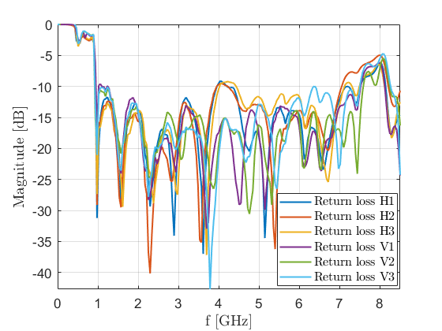
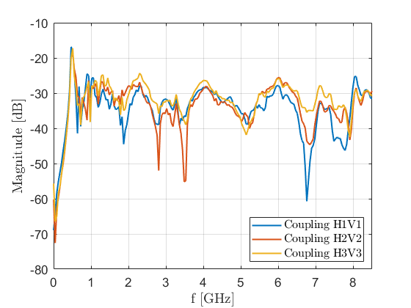
Vivaldi couplage dual polar Mesure
Vivaldi couplage : double polar optim Mesure
VNA [0,5 – 8,5 GHz]
Comparaison antennes mesures
Coefficient de réflexion : remontée à -9dB à 4 GHz pour polar H. <-10dB sinon.
Couplage entre polar : <-25 dB sur [1-6 GHz]
Notes:
Mesure sur VNA dominique (calibration pas parfaite) ➔ mesure à refaire par la suite
Antenne H1 & V1 soudés.
Les ports ont étés permutés (feed H après feed V pour dépointage).
La remontée à 4 GHz est aussi visible en simu mais est moins accentuée

Slide 6
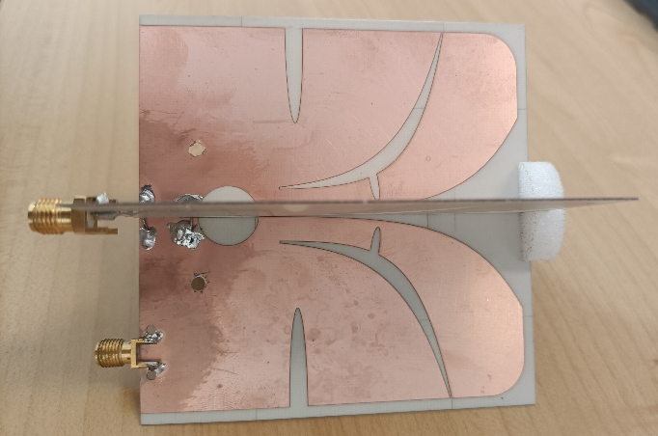
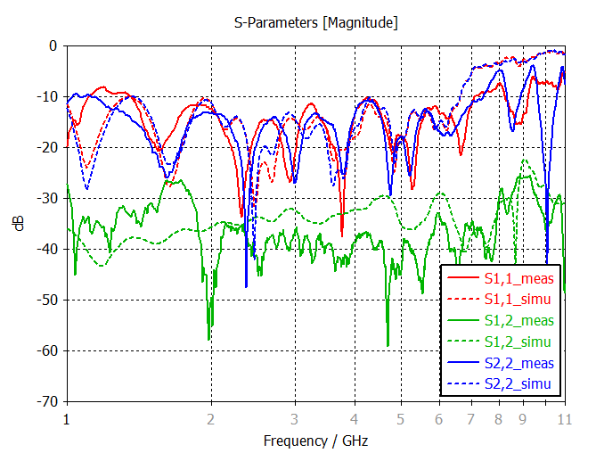
Vivaldi couplage dual polar Mesure
Vivaldi couplage : double polar optim Mesure
VNA ietr [1 – 11 GHz] ; antennes H1 & V1
Comparaison meas vs simu antenne double polar soudés avec trous sur H1.
Plus de remontée polar H à 4 GHz en mesure (par rapport à VNA 8,5 GHz) ; mais coefficient de réflexion moins bon en bas de bande.
Allure similaire avec simu.
Couplage entre polar < -25dB en mesure (<-30dB en simu).
Notes:
Mesure sur VNA IETR (pas fait les autres dual polar car câbles trop rigides peur de casser antenne)
Antenne H1 & V1 soudés + trous sur H1 (fixer sur Rohacell)
Remontée S11 en bas de bande dû aux trous ? (pris en compte dans simu aussi mais pas d’impact)
Je devais être proche des antennes car câbles VNA rigides donc déformais les antennes

Slide 7
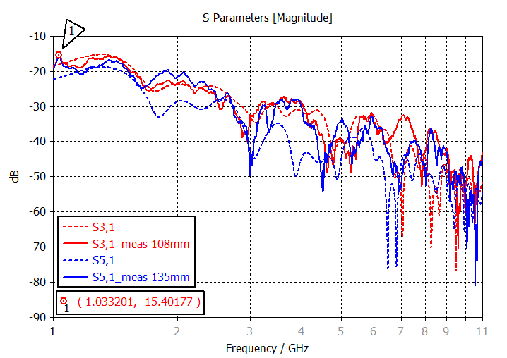
Vivaldi couplage dual polar Mesure
Vivaldi couplage : double polar optim Mesure
VNA IETR [1 – 11 GHz]
Comparaison antennes mesures
Couplage à 108mm & 135mm.
En mesure : H1 & H2 espacés des distances 108mm & 135mm
Couplage entre antennes : <-15 dB sur toute la bande
Notes:
Mesure sur VNA IETR
Antennes H1 & H2 avec trous H1 pour plaque Rohacell (charges 50ohms sur V1 & V2)

Slide 8
Sommaire
Antenne Vivaldi couplage
  Mesure dual polar
  Interférométrie analytique (données simu)
  Réseau dual polar réflecteur (simu)
  Mesure antenne dual polar
    Seule
    Avec réflecteur
    Goniométrie
  Mesure intercorrélation entre voies
Conclusion et perspectives

Slide 9
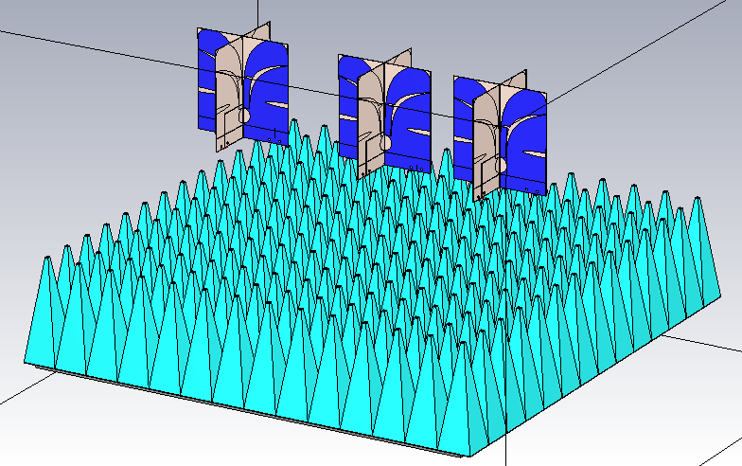
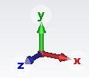
Vivaldi couplage dual polar | réflecteur
Vivaldi couplage : double polar optim
Réseau double polar H & V réflecteur
D2 (short) = 108mm
D1 (long) = 1,25*d2 = 135mm
Longueur totale panneau : 329,4mm
Ajout réflecteur 40 x 40cm avec absorbants.
Distance de 150mm entre antennes et réflecteur.
Sparam similaires à cas sans réflecteur.
Notes:
Même config que mesure avec réflecteur plaque 40cm.
Absorbants tg(delta)=30. En pratique les absorbants avaient -10dB à partir de 1,75 Ghz (absorbation -4dB à 1 GHz). Voir annexe
A 1 GHz les diags ont un bon ftb de -10dB donc pas trop de pb en théorie !
Sparam quelques variations sur coefficient de réflexion mais <-10dB qd même.
150cm = lambda/2 à 1 GHz (onde constructive)

Slide 10
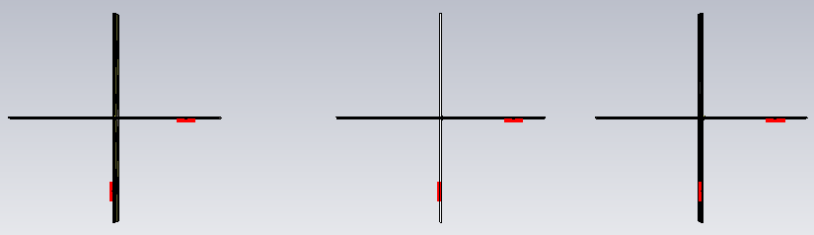

Vivaldi couplage dual polar
Vivaldi couplage : double polar optim
Réseau double polar H & V
Ports impairs (1;3;5) : polar H
Ports pairs (2;4;6) : polar V
5
1
3
6
2
4

Slide 11
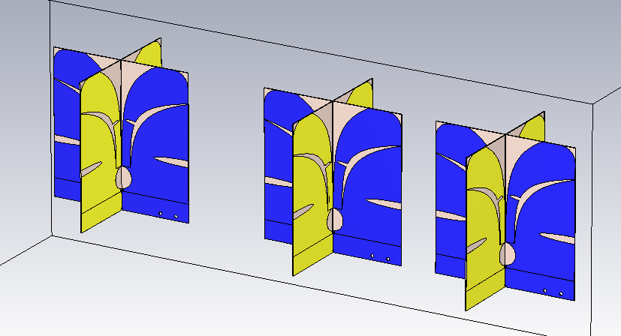
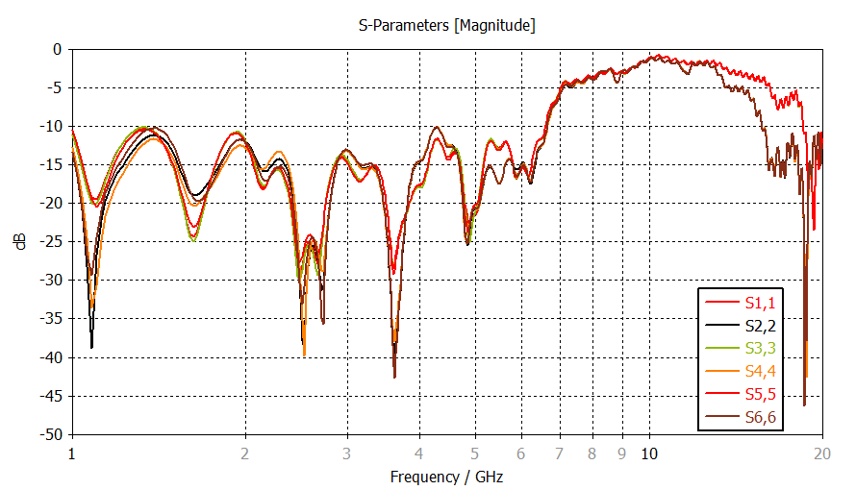
Vivaldi couplage dual polar
Vivaldi couplage : double polar optim
Réseau double polar H & V
Coefficient de réflexion : Sx,x < -10dB sur toute la bande [1 ; 6,6 GHz]

Slide 12
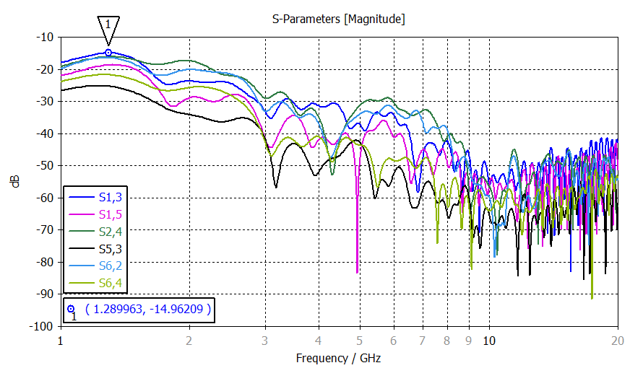
Vivaldi couplage dual polar
Vivaldi couplage : double polar optim
Réseau double polar H & V
Couplage : < -15dB sur toute la bande [1 ; 6,6 GHz]. Max pour S1,3 (polar H)
Notes:
Couplage entre les mêmes polars V-V et H-H

Slide 13
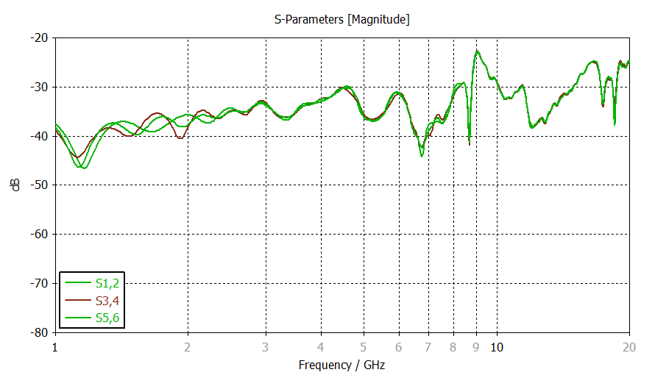
Vivaldi couplage dual polar
Vivaldi couplage : double polar optim
Réseau double polar H & V
Couplage polar croisées : < -30dB sur toute la bande [1 ; 6,6 GHz]. Pris entre polars colocalisées.

Slide 14
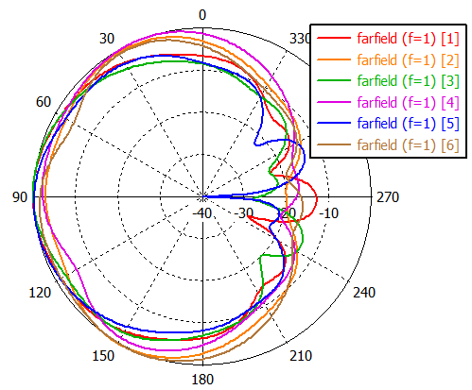
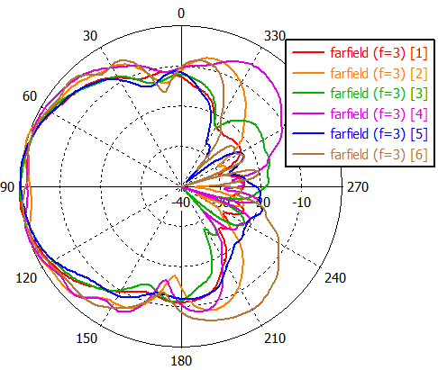
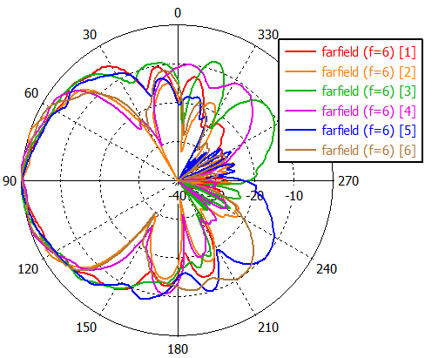
Vivaldi couplage dual polar
Vivaldi couplage : double polar optim
Réseau double polar H & V réflecteur
Farfield azimut : différence diag azimut entre polar V & H
1 GHz
3 GHz
6 GHz
Notes:
Pourquoi juste azimut polar V affecté ?? (serait logique que ça soit V et H à cause marge métal plaque) ➔ vérifier en mesure (pe pb simu entre polar V & H). Même maillage entre 2 polars. Pe à cause différence FtB en bas de bande ?
Le réflecteur implique des diminution d’amplitude à certaines fréquences en azimut (peu d’effet en élévation).
A 1 GHz : polar H max tjrs vers 90°, polar V amplitude diminuée à 90° et + importante sur les côtés. Différence max de 3dB à 90° entre polar V et H ! Attention car sur courbe gain V > H (+2dB à 1 GHz) donc ça s’annule peut être.
À 1 GHz en azimut il faudra utiliser les autres panneaux pour éviter les erreurs d’interféro à +/- 90 ° (diag polar V)

Slide 15
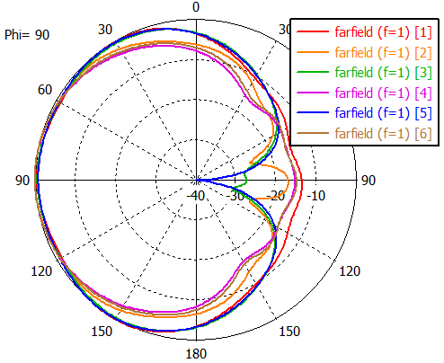
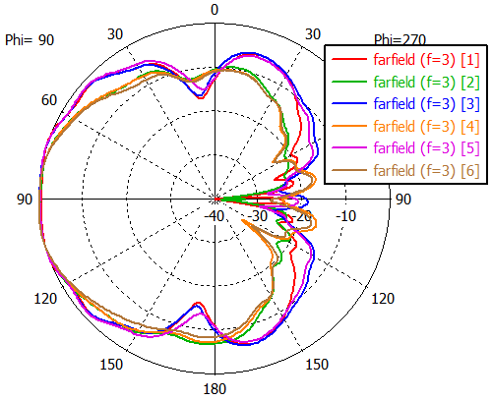
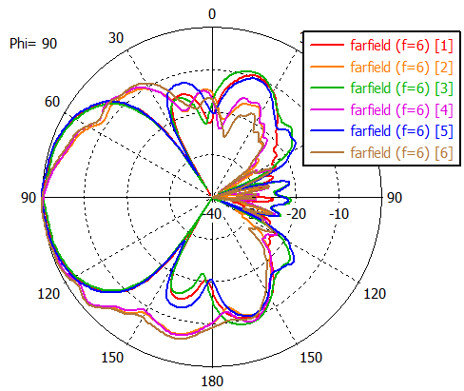
Vivaldi couplage dual polar
Vivaldi couplage : double polar optim
Réseau double polar H & V réflecteur
Farfield élévation : pas de différence d’amplitude lié à réflexion : logique car il y a plus de « marge » de métal (156mm de chaque côté en élévation ; 35mm en azimut).
1 GHz
3 GHz
6 GHz
Notes:
Pas de différence d’amplitude dans ce cas sûrement dû à marge de métal entre azimut (35mm) et élévation (156mm) ➔ à confirmer en mesure.
Diagrammes similaire à azimut MAIS beaucoup moins d’ondulation ! (moins impacté par couplage/réflexions entre antennes)
Pas de pb pour interféro car même si il y a dépointage toutes les antennes de la polar (V) sont dépointées ➔ mêmes diags
A la limite il y aura pe une différence de précision entre polar H et polar V

Slide 16
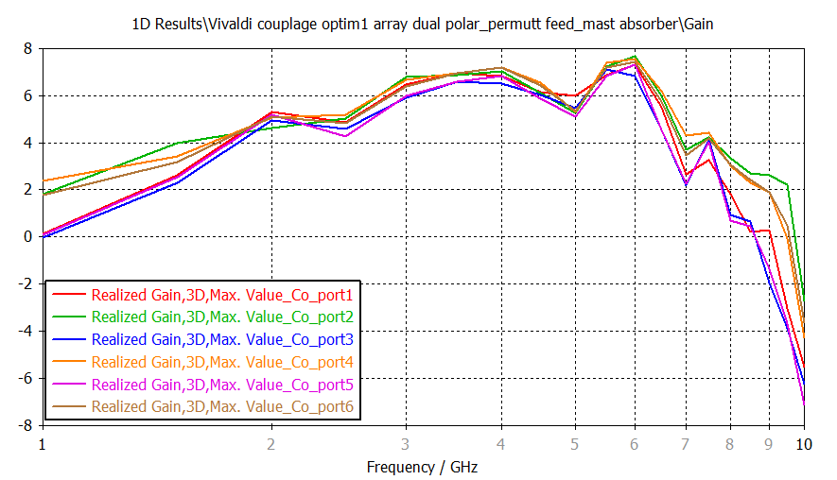
Vivaldi couplage dual polar
Vivaldi couplage : double polar optim
Réseau double polar H & V réflecteur
Gain max 3D Co : Gain similaire sur la bande, différence sur [1 ; 1,5 GHz] entre polar H et V, gain V > H (erreur simu ?).
Normalement gain polar H ≈ 1dBi.
➔ À confirmer en mesure rayonnement
Notes:
Normalement gain ≈ 1,5dBi pour les 2 polars à 1 GHz (voir annexe)
Grosse différence de gain sur [1-1,5 GHz] entre polars V & H ➔ dû à simu ? Pourtant même maillage

Slide 17
Sommaire
Antenne Vivaldi couplage
  Mesure dual polar
  Interférométrie analytique (données simu)
  Réseau dual polar réflecteur (simu)
  Mesure antenne dual polar
    Seule
    Avec réflecteur
    Goniométrie
  Mesure intercorrélation entre voies
Conclusion et perspectives

Slide 18
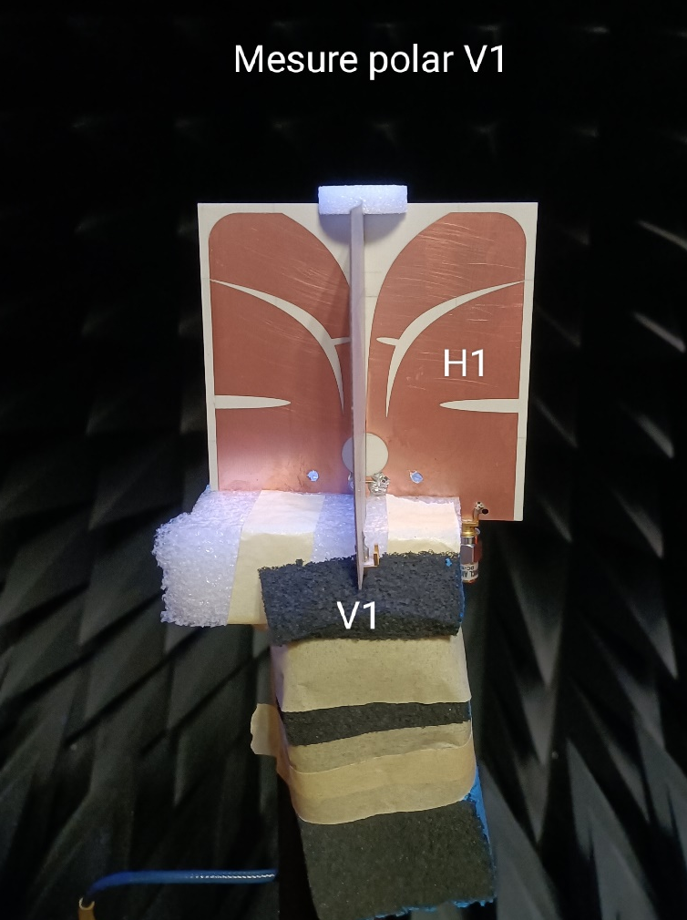
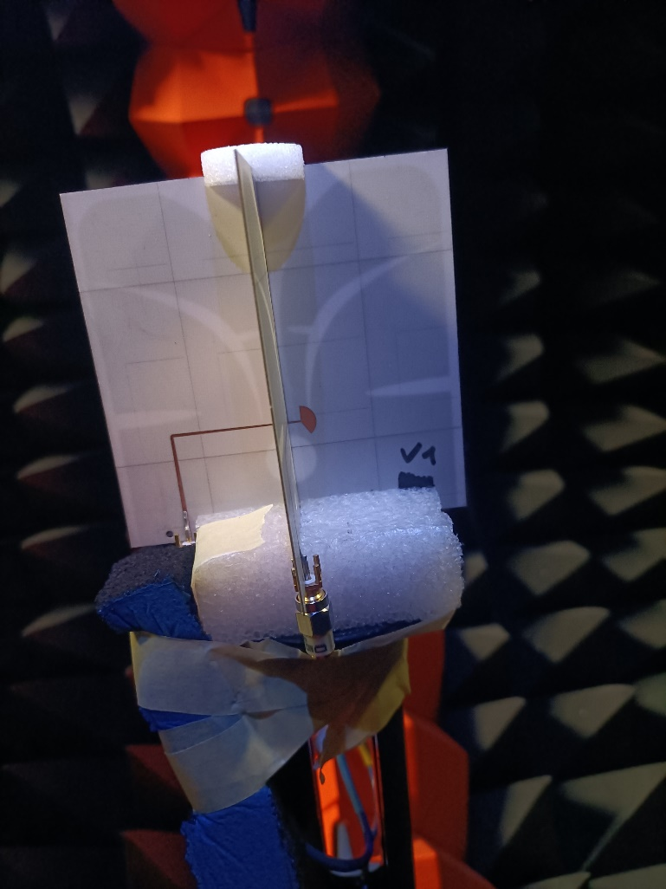
Vivaldi couplage dual polar | Mesure
Mesure Antenne double polar H & V
Vue de côté :
Mesure des double polar seules (sans réseau) dans un 1er temps.
Absorbant connecteur

Slide 19

Vivaldi couplage dual polar | Mesure
Mesure Antenne double polar H & V
Farfield azimut : Comparaison simu-mesure
Ant H1 (antenne centrale)
Légères disparités entre simu et mesure
1 GHz : rayon. sur côté + arrière
3 GHz
6 GHz
Notes:
On était plus stable en haut de bande avec antenne Chebyshev
Disparités à 6 GHz par rapport à simu

Slide 20
Vivaldi couplage dual polar | Mesure
Mesure Antenne double polar H & V
Farfield azimut : Comparaison simu-mesure
Ant V1 (antenne centrale)
Bon accord simu-mesure
1 GHz
3 GHz
6 GHz
Notes:
On était plus stable en haut de bande avec antenne Chebyshev

Slide 21
Vivaldi couplage dual polar | Mesure
Mesure Antenne double polar H & V
Farfield élévation : Comparaison simu-mesure
Ant H1 (antenne centrale)
Bon accord simu-mesure
1 GHz
3 GHz
6 GHz
Notes:
Très similaire à élévation polar H
On était plus stable en haut de bande avec antenne Chebyshev

Slide 22
Vivaldi couplage dual polar | Mesure
Mesure Antenne double polar H & V
Farfield élévation : Comparaison simu-mesure
Ant V1 (antenne centrale)
6 GHz : dépointage présent en mesure aussi !
1 GHz : rayon. sur côté + arrière
3 GHz
Notes:
Très similaire à azimut polar H
On était plus stable en haut de bande avec antenne Chebyshev

Slide 23
Vivaldi couplage dual polar | Mesure
Mesure Antenne double polar H & V
Max Gain Réalisé : Gain et allure similaire pour les 3 antennes double polar
Notes:
Rajouter comparaison gain simu vs mesure

Slide 24
Sommaire
Antenne Vivaldi couplage
  Mesure dual polar
  Interférométrie analytique (données simu)
  Réseau dual polar réflecteur (simu)
  Mesure antenne dual polar
    Seule
    Avec réflecteur
    Goniométrie
  Mesure intercorrélation entre voies
Conclusion et perspectives

Slide 25
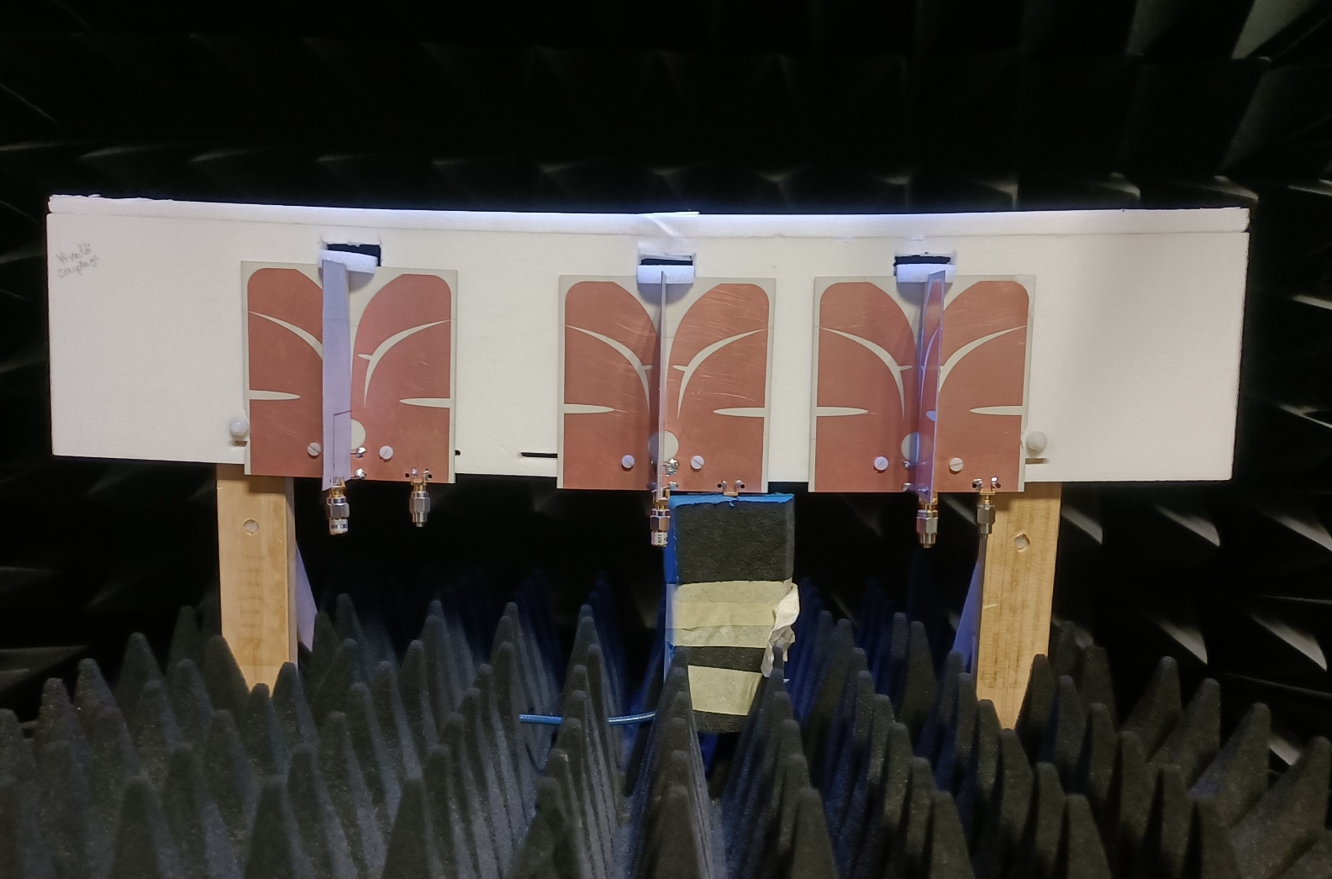
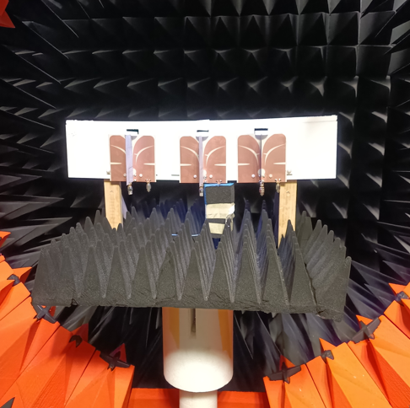
Array Vivaldi couplage dual polar | Mesure
Mesure Réseau double polar H & V réflecteur
0°
Pdc Azimut
90°
-90°
Notes:
Les absorbants à droite « tombent » car juste 15% sont sur le bout de la plaque métal, mais pas impossible que ça joue sur diag H2V2. à gauche la mousse déborde également mais tombe pas.
D2 (short) = 108mm
D1 (long) = 1,25*d2 = 135mm
Longueur totale panneau : 329,4mm
Réflecteur 40 x 40cm avec absorbants.
Distance de 150mm entre antennes et réflecteur.
150cm = lambda/2 à 1 GHz (onde constructive)

Slide 26
Array Vivaldi couplage dual polar | Mesure
Mesure Réseau double polar H & V réflecteur
0°
Bandes 0,75-6 GHz ; 6-18 GHz
0,75-6 GHz : pas 1°, 250MHz
6-11 GHz : pas 1°, 250MHz
Diagramme actif (une antenne alimentée, les autres connectées avec charge 50Ω)
Par la suite le diagramme est tourné pour correspondre à simu (0° mesure => 90°).
Pdc Azimut
90°
-90°
Absorbant connecteur
Notes:
Starlab débute à 650 MHz.
Les absorbants à droite « tombent » car juste 15% sont sur le bout de la plaque métal, mais pas impossible que ça joue sur diag H2V2. à gauche la mousse déborde également mais tombe pas.

Slide 27
Array Vivaldi couplage dual polar | Mesure
Mesure Réseau double polar H & V réflecteur
2ème mesure sur antennes H2 & V2
Problème de chute de gain à 1,5 GHz et 5 GHz pour les antennes H2 & V2
Avant :
Après :
Solution : Rajout absorbants sur les côtés.
Notes:
Il y avait une bande d’absorbants pas bien collés sur le côté droit qui étaient inclinés. En les changeant pour avoir + de stabilité on a plus ce problème.

Slide 28
Array Vivaldi couplage dual polar | Mesure
Mesure Réseau double polar H & V réflecteur
2ème mesure sur antennes H2 & V2
Gain sur toute la bande : problème post traitement mesure entre les 2 bandes à 6 GHz

Slide 29

Array Vivaldi couplage dual polar | Mesure
Mesure Réseau double polar H & V réflecteur
Farfield azimut : polar H (ant 1 3 5)
1 GHz
3 GHz
6 GHz
Notes:
Diags normalisés % à leurs max
Ici important que diags soient similaires (sinon différence phase entre antennes)
Etonnant que diags à 6 GHz soient pas les mêmes, normalement – d’impact en haut de bande (réflexion, couplage, cross…)
On était plus stable en haut de bande avec antenne Chebyshev

Slide 30
Array Vivaldi couplage dual polar | Mesure
Mesure Réseau double polar H & V réflecteur
Farfield azimut : polar V (ant 2 4 6)
1 GHz
3 GHz
6 GHz
Notes:
Diags normalisés % à leurs max
Ici important que diags soient similaires (sinon différence phase entre antennes).
On était plus stable en haut de bande avec antenne Chebyshev

Slide 31
Array Vivaldi couplage dual polar | Mesure
Mesure Réseau double polar H & V réflecteur
Farfield azimut : toutes les antennes (polar H&V)
1 GHz
3 GHz
6 GHz
Notes:
Diags normalisés % à leurs max

Slide 32
Array Vivaldi couplage dual polar | Mesure
Mesure Réseau double polar H & V réflecteur
Farfield élévation : toutes les antennes (polar H&V)
1 GHz
3 GHz
6 GHz
Notes:
Diags normalisés % à leurs max

Slide 33
Sommaire
Antenne Vivaldi couplage
  Mesure dual polar
  Interférométrie analytique (données simu)
  Réseau dual polar réflecteur (simu)
  Mesure antenne dual polar
    Seule
    Avec réflecteur
    Goniométrie
  Mesure intercorrélation entre voies
Conclusion et perspectives

Slide 34

Vivaldi couplage array H&V |Mesure Gonio
Réseau Vivaldi couplage H&V :
Goniométrie via résultats mesure
Distance entre antennes (couplage <-15dB) :
D2 (short) = 108mm
D1 (long) = 1,25*d2 = 135mm
Longueur totale panneau : 329,4mm
Notes:
Mesure : les trous sont déjà faits selon les anciennes valeurs, et l’interféro marche jusqu’à 6 GHz donc OK normalement.
Distance min 108mm pour polar H
En polar V on a -15dB avec distance min 100mm.

Slide 35
Vivaldi couplage array H&V |Mesure Gonio
Vivaldi couplage : Réseau polar H
Gonio via résultats mesure (calcul analytique & interféro corrélative)
RMS Moyen : hausse intercorr à partir de 5 GHz (polar V)
Points ambigus à partir de 5 GHz (polar V)
Notes:
Fait avec 2ème mesure antennes H2 & V2
Ambigu si erreur précision > 20°
Intercorr fait avec données simulation : marche mieux que calcul analytique dans la plupart des cas !

Slide 36
Vivaldi couplage array H&V |Mesure Gonio
Vivaldi couplage : Réseau polar H | 1ère mesure
Gonio via résultats mesure (calcul analytique) : délais de phase (polar H)
Délais de phase OK jusqu’à 4 GHz, puis offset très important !
En moyenne : Offset (X ; Y) à 6 GHz = (35° ; 7°)
Offset Y => Ant 1-3 ;
Offset X => Ant 1-2 ;
pb sur antenne 2 ?
1 GHz :
3 GHz :
6 GHz :
Notes:
1ère mesure
Les délais de phase polar V sont moins bons à partir de 5 GHz par rapport à polar H
Offset Y => Ant 1-3 ; Offset X => Ant 1-2 ; donc pe pb sur antenne 2
L’offset sur Y peut être dû à position dans starlab pas parfaite

Slide 37
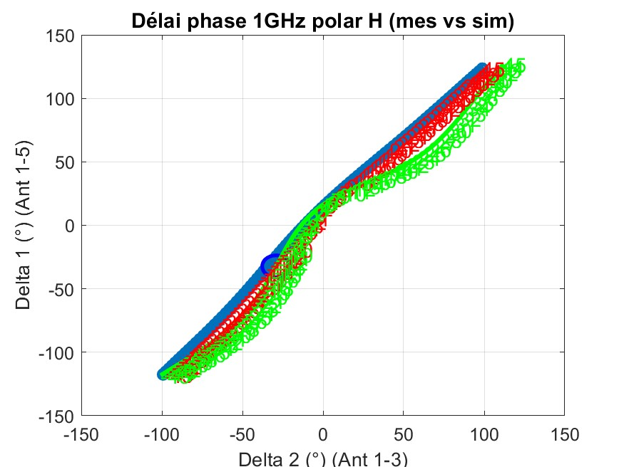
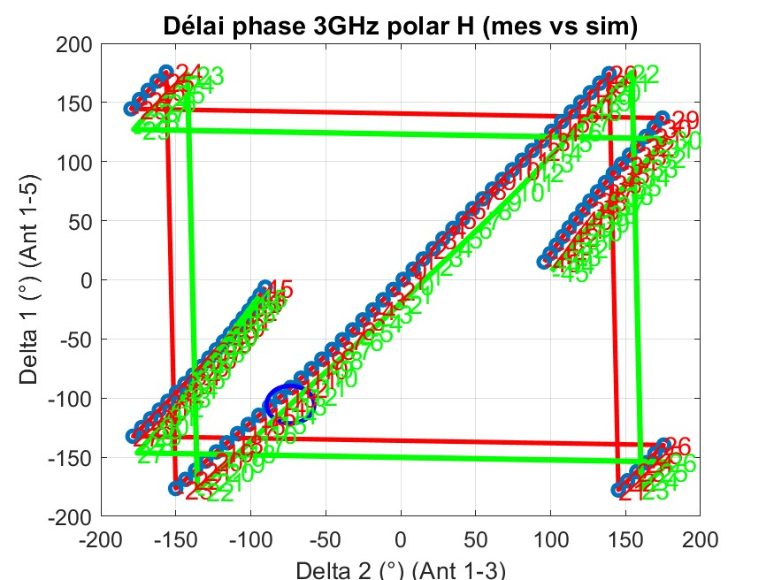
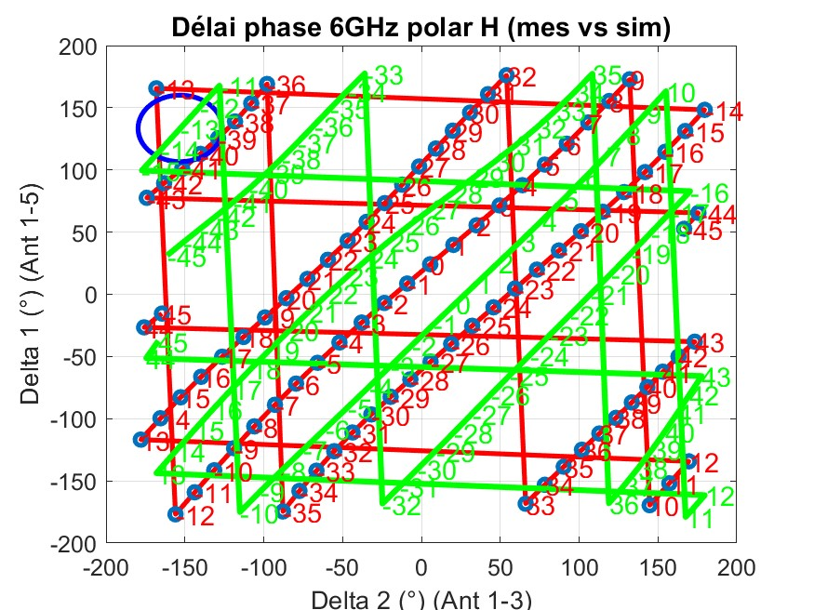
Vivaldi couplage array H&V |Mesure Gonio
En moyenne : Offset (X ; Y) à 6 GHz = (16° ; 31,5°)
Offset Y => Ant 1-3 ;
Offset X => Ant 1-2 ;
Différent % à 1ère mesure vs théorie
Vivaldi couplage : Réseau polar H | 2ème mesure (H2V2)
Gonio via résultats mesure (intercorr) : délais de phase (polar H), comparaison avec simu réseau.
Délais de phase OK jusqu’à 4 GHz, puis offset très important !
1 GHz :
3 GHz :
6 GHz :
Notes:
Ici comparaison mesure-simulation : 0° 6 GHz = (21,55° ; -7,34°) ; donc ordonnée similaire à 1ère mesure (normal j’ai pas remesuré cette base), mais abscisse (ant 2) un peu mieux mais pas parfait !
L’offset sur Y & X peut être dû à position dans starlab pas parfaite ?

Slide 38
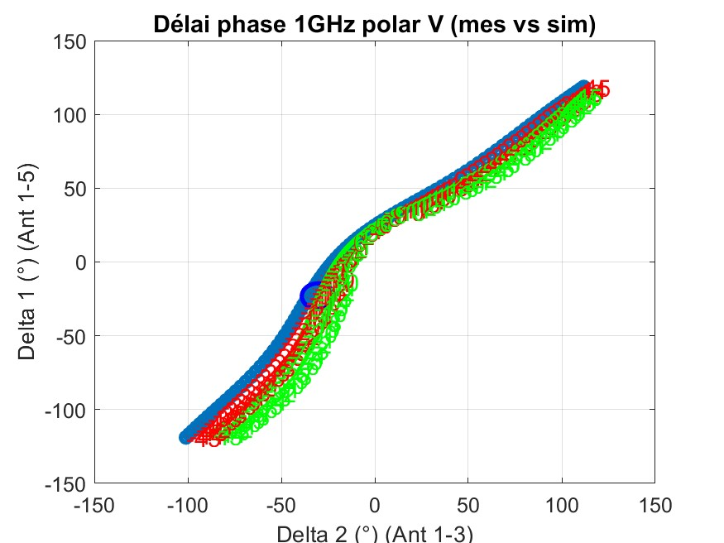
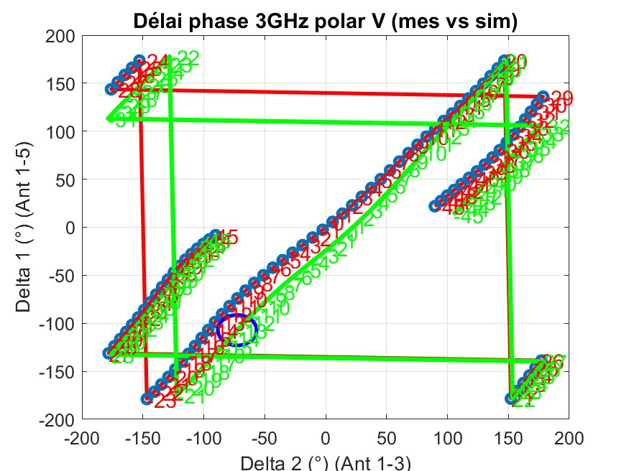
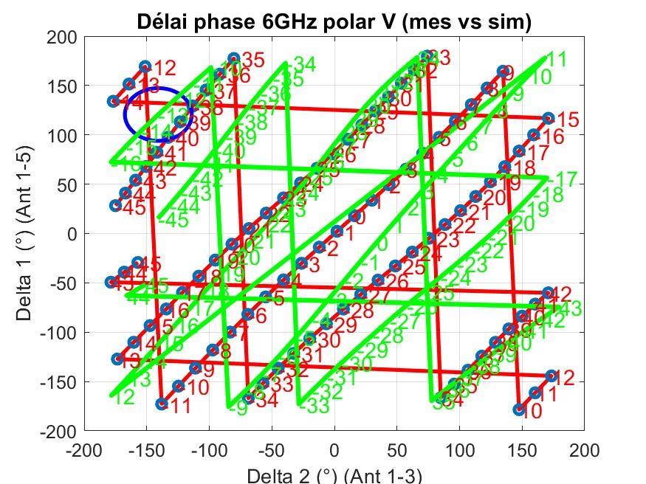
Vivaldi couplage array H&V |Mesure Gonio
Vivaldi couplage : Réseau polar V | 2ème mesure (H2V2)
Gonio via résultats mesure (intercorr) : délais de phase (polar V), comparaison avec simu réseau.
Délais de phase OK jusqu’à 4 GHz, puis offset très important !
1 GHz :
3 GHz :
6 GHz :
Notes:
Ici comparaison mesure-simulation
L’offset sur Y & X peut être dû à position dans starlab pas parfaite ?

Slide 39
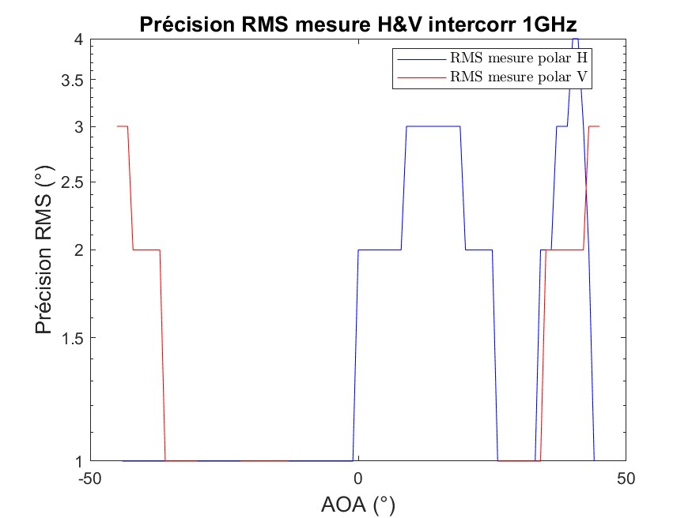
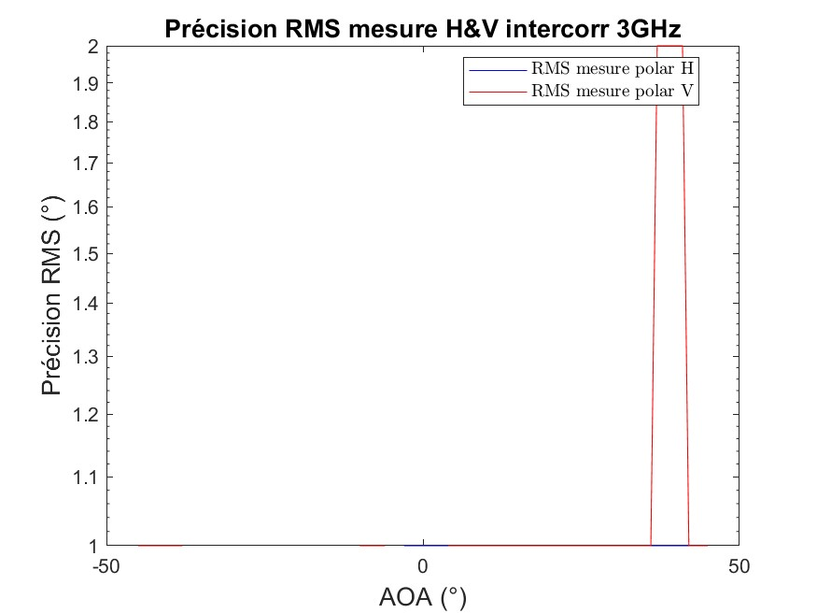
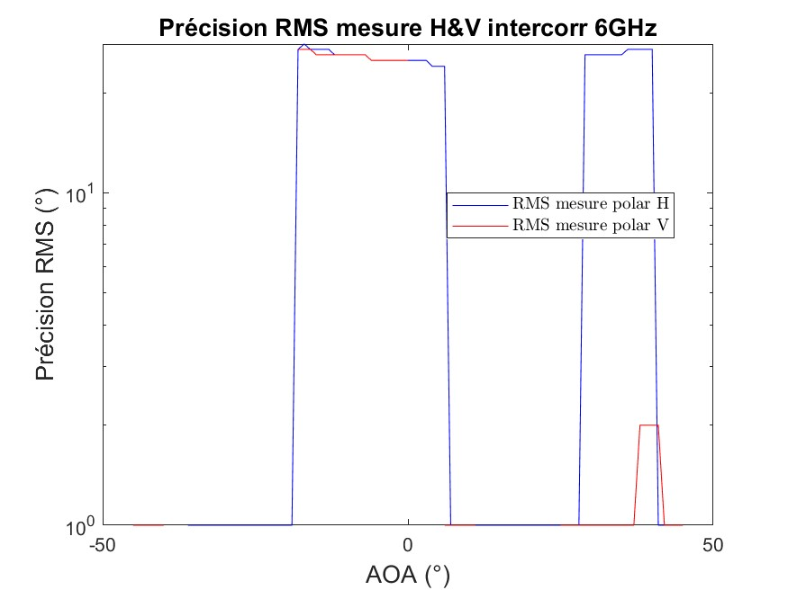
Vivaldi couplage array H&V |Mesure Gonio
0°
90°
-90°
Vivaldi couplage : Réseau polar H&V
Gonio via résultats mesure (interféro corrélative) : Précision RMS
1 GHz : max RMS à 4° (polar H)
3 GHz : max RMS à 2° (polar V)
6 GHz : ambigu (max 28° polar H)
Notes:
Par pallier de 1° car pas interféro de 1°

Slide 40
Sommaire
Antenne Vivaldi couplage
  Mesure dual polar
  Interférométrie analytique (données simu)
  Réseau dual polar réflecteur (simu)
  Mesure antenne dual polar
    Seule
    Avec réflecteur
    Goniométrie
  Mesure intercorrélation entre voies
Conclusion et perspectives

Slide 41
Mesure intercorrélation
Plan intercorrélation entre voies
Calibration du système RF (sans antennes) en amont
Mesure dans différents cas de figure
  Fréquence : 4,5 GHz & 6 GHz
  Avec Code Barker 13 bit ; porteuse
  Avec et sans homothétie *3
  Angle 0° ; -25° ; -45° ; -60°
Caractéristiques :
Antennes AVA Chebyshev en émission et réception.
Antennes à environ 3m du sol et à 5m de distances entre elles.
Réseau réception avec réflecteur métallique et absorbants pour éviter réflexions avec positionneur métallique.

Slide 42
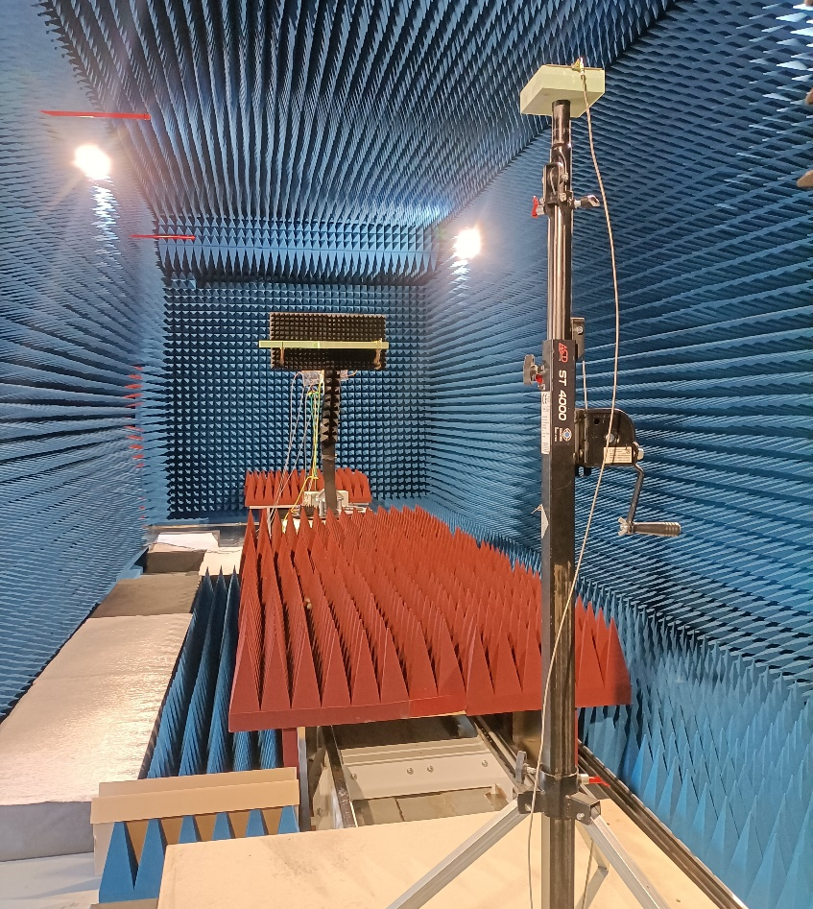
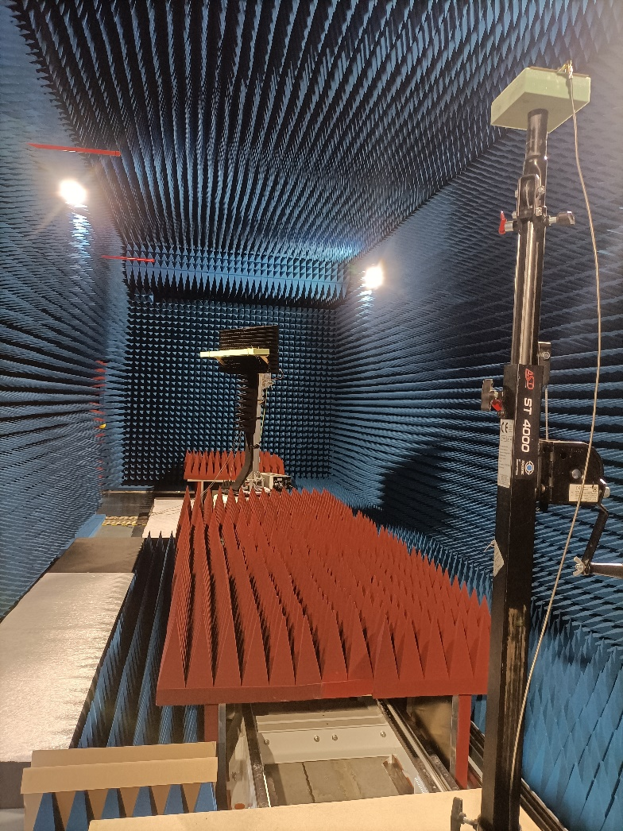
Mesure intercorrélation
Plan intercorrélation entre voies
Émission 0°
Émission -60°
Caractéristiques :
Antennes AVA Chebyshev en émission et réception.
Antennes à environ 3m du sol et à 5m de distances entre elles.
Réseau réception avec réflecteur métallique et absorbants pour éviter réflexions avec positionneur métallique.

Slide 43
Mesure intercorrélation
Calibration
Calibration du système RF (sans antennes) en amont
Envoi d’un signal modulé via synthé et antennes simulées via diviseur puissance 3 voies.
Permet d’avoir fichier pour calibrer les différences amplitude/phase système RF.
Après cal du code (idem pour 4,5 & 6 GHz) :
id11=10002
Id12 = 10000 (NOK)
Id13 = 10002 (OK)
➔ Il y a un décalage de quelques degrés entre les voies même en calibration, ce qui induit une différence d’indice. Doit être prit en compte dans le post-traitement de la mesure.
Notes:
La cal est faites par rapport à la voie 1
Ici signal de 4,5 GHz

Slide 44
Mesure intercorrélation
Calibration
Après cal (pour 4,5 & 6 GHz) :
id11=10002
Id12 = 10000 (NOK)
Id13 = 10002 (OK)
Il y a un décalage de quelques degrés entre les voies même en calibration, ce qui induit une différence d’indice. Doit être prit en compte dans le post-traitement de la mesure.
On décale en calibration les intercorrélation pour les mettre au même indice que id11 (valeur centrale).
Notes:
La cal est faites par rapport à la voie 1
Ici signal de 4,5 GHz

Slide 45

Mesure intercorrélation
Mesure : 4,5 GHz 0°
Amplitudes similaires après calibration.
Id12 = 10008
Id13 = 10001
Devrait avoir en théorie 10002 pour les 2, mais OK

Slide 46
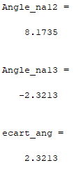
Mesure intercorrélation
Mesure : 4,5 GHz 0°
Id12 = 10008
Id13 = 10001
Devrait avoir en théorie 10002 pour les 2, mais OK
Calcul angle : utilise phase récupérée via pic max d’intercorr, puis rajoute n*360 si il y a un saut de phase.
Ici n=0 donc non ambigu
Par la suite on prend toujours la base 1-3 pour calcul angle (plus précise en théorie) :
Ang = -2,3213°
Notes:
Calcul angle : formule analytique asind(c*delta1/360*frq*d1).
Delta1 prend en compte les n*360 (phi13+360*n1).
Avec le calcul analytique p1, p2 on a angle=90° (pb lié à calcul)

Slide 47

Mesure intercorrélation
Mesure : 6 GHz 0°
Amplitudes similaires après calibration.
Id12 = 10005
Id13 = 10010
Devrait avoir en théorie 10002 pour les 2.
Notes:
Courbe intercorrélation différente de 4,5 GHz ! Pourquoi ?
En zommant la courbe est + lisse.

Slide 48
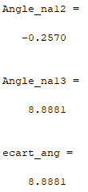
Mesure intercorrélation
Mesure : 6 GHz 0°
Id12 = 10005
Id13 = 10010
Devrait avoir en théorie 10002 pour les 2.
Calcul angle : utilise phase récupérée via pic max d’intercorr, puis rajoute n*360 si il y a un saut de phase.
Ici n=0 donc non ambigu
Par la suite on prend toujours la base 1-3 pour calcul angle (plus précise en théorie) :
Ang = 8,88° sur base 1-3 : problème sur cette base ?
Mais -0,257° sur base 1-2
Notes:
Calcul angle : formule analytique asind(c*delta1/360*frq*d1).
Delta1 prend en compte les n*360 (phi13+360*n1)
Avec le calcul analytique p1, p2 on a angle=58,22° (pb lié à calcul + base 3 pas terrible)

Slide 49

Mesure intercorrélation
Mesure : 4,5 GHz Homothétie -45°
Amplitudes similaires après calibration.
Id12 = 9971
Id13 = 9995
Devrait avoir plus de différence d’indice (n21=-1 au lieu de -4)
Notes:
base 1-3 + longue donc devrait avoir + de différence d’indice que base 1-2 : pas le cas ici

Slide 50
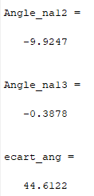
Mesure intercorrélation
Mesure : 4,5 GHz Homothétie -45°
Id12 = 9971
Id13 = 9995
Calcul angle : utilise phase récupérée via pic max d’intercorr, puis rajoute n*360 si il y a un saut de phase.
Ici n=-1 donc ambigu
Ang = -0,387° sur base 1-3 ➔ NOK
Problème sur les 2 bases. Lié à réflexions sur les côtés de la chambre (fmin = 10 GHz) ?
Notes:
Calcul angle : formule analytique asind(c*delta1/360*frq*d1).
Delta1 prend en compte les n*360 (phi13+360*n1)
Calcul analytique : -9,3° (normal car ambigu à 13,5 GHz)

Slide 51

Mesure intercorrélation
Mesure : 6 GHz Homothétie -45°
Amplitudes similaires après calibration.
Id12 = 9999
Id13 = 1020
Devrait avoir plus de différence d’indice (n21=0 au lieu de -5 !)

Slide 52
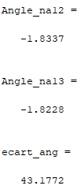
Mesure intercorrélation
Mesure : 6 GHz Homothétie -45°
Id12 = 9999
Id13 = 1020
Calcul angle : utilise phase récupérée via pic max d’intercorr, puis rajoute n*360 si il y a un saut de phase.
Ang = -1,83° sur base 1-3 ➔ NOK
Problème sur les 2 bases. Lié à réflexions sur les côtés de la chambre (fmin = 10 GHz) ?
Notes:
Calcul angle : formule analytique asind(c*delta1/360*frq*d1).
Delta1 prend en compte les n*360 (phi13+360*n1)
Calcul analytique : -1,82° (normal car ambigu à 18 GHz)

Slide 53
Sommaire
Antenne Vivaldi couplage
  Mesure dual polar
  Interférométrie analytique (données simu)
  Réseau dual polar réflecteur (simu)
  Mesure antenne dual polar
    Seule
    Avec réflecteur
    Goniométrie
  Mesure intercorrélation entre voies
Conclusion et perspectives

Slide 54
Conclusion et perspectives
Conclusion
  Vivaldi couplage : Difficultés à avoir ouverture -5dB ≥ 90° à 4 GHz en azimut & ≥5,5 GHz en élévation
    Possibilité d’élargir l’ouverture en modifiant la topo
  La mise en réseau implique des variations d’amplitude/phase en polar H
  Mesure gonio : ambigu en haut de bande, refaire mesure antenne H2V2 (avec réseau) ?
Perspectives Antenne
  Vivaldi couplage : élargir diag azimut & élévation (changement topo)
  Homothétie pour bande [1-6 GHz] ; [6-18 GHz] ; [18 – 40 GHz]
  Annexes :
  Méthode gonio avec inter-corrélation entre voies
  AVA double polar colocalisée

Slide 55
Annexes

Slide 56

Mesure intercorrélation
Mesure : 4,5 GHz -45°
Amplitudes différentes après calibration.
Id12 = 9990
Id13 = 9997
Devrait avoir un peu plus de variation d’indice
Notes:
Courbe intercorrélation différente de 4,5 GHz ! Pourquoi ?
En zommant la courbe est + lisse.

Slide 57
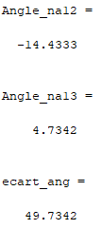
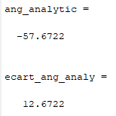
Mesure intercorrélation
Mesure : 4,5 GHz -45°
Id12 = 9990
Id13 = 9997
Calcul angle : utilise phase récupérée via pic max d’intercorr, puis rajoute n*360 si il y a un saut de phase.
Par la suite on prend toujours la base 1-3 pour calcul angle (plus précise en théorie) :
Ang = 4,73° sur base 1-3 : n31=0 donc ne peut pas bien déterminer l’angle.
Mais -57,67° via calcul analytique : prend en compte les possibles ambiguïtés via la fréquence/distance.
Via calcul analytique :
Notes:
Calcul angle : formule analytique asind(c*delta1/360*frq*d1).
Delta1 prend en compte les n*360 (phi13+360*n1)
Marche mieux en calcul analytique car il prend en compte le fait que ça soit possiblement ambigu (p1,p2). Dans calcul via intercorrélation on lui dit que n=0 donc angle pas bon.

Slide 58

Mesure intercorrélation
Mesure : 6 GHz -45°
Amplitudes différentes après calibration.
Id12 = 10002
Id13 = 10007
Devrait avoir un peu plus de variation d’indice
Notes:
Courbe intercorrélation différente de 4,5 GHz ! Pourquoi ?
En zommant la courbe est + lisse.

Slide 59
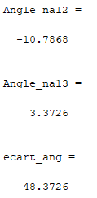
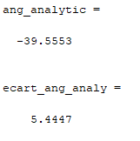
Mesure intercorrélation
Mesure : 6 GHz -45°
Id12 = 10002
Id13 = 10007
Calcul angle : utilise phase récupérée via pic max d’intercorr, puis rajoute n*360 si il y a un saut de phase.
Par la suite on prend toujours la base 1-3 pour calcul angle (plus précise en théorie) :
Ang = 3,37° sur base 1-3 : n31=0 donc ne peut pas bien déterminer l’angle.
Mais -39,55° via calcul analytique : prend en compte les possibles ambiguïtés via la fréquence/distance.
Via calcul analytique : ≈ OK
Notes:
Calcul angle : formule analytique asind(c*delta1/360*frq*d1).
Delta1 prend en compte les n*360 (phi13+360*n1)
Marche mieux en calcul analytique car il prend en compte le fait que ça soit possiblement ambigu (p1,p2). Dans calcul via intercorrélation on lui dit que n=0 donc angle pas bon.

Slide 60

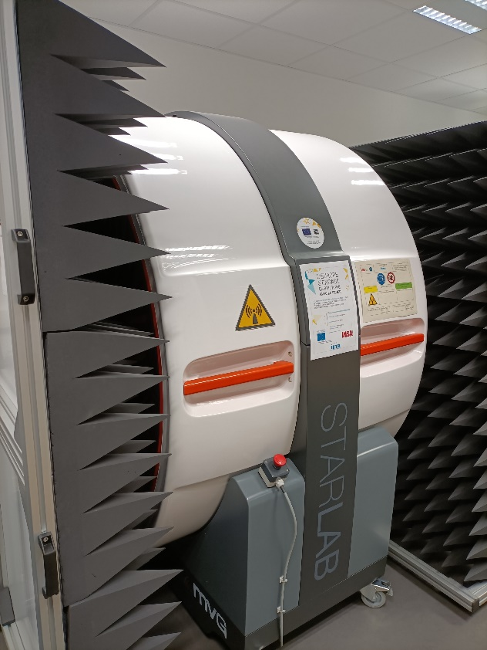
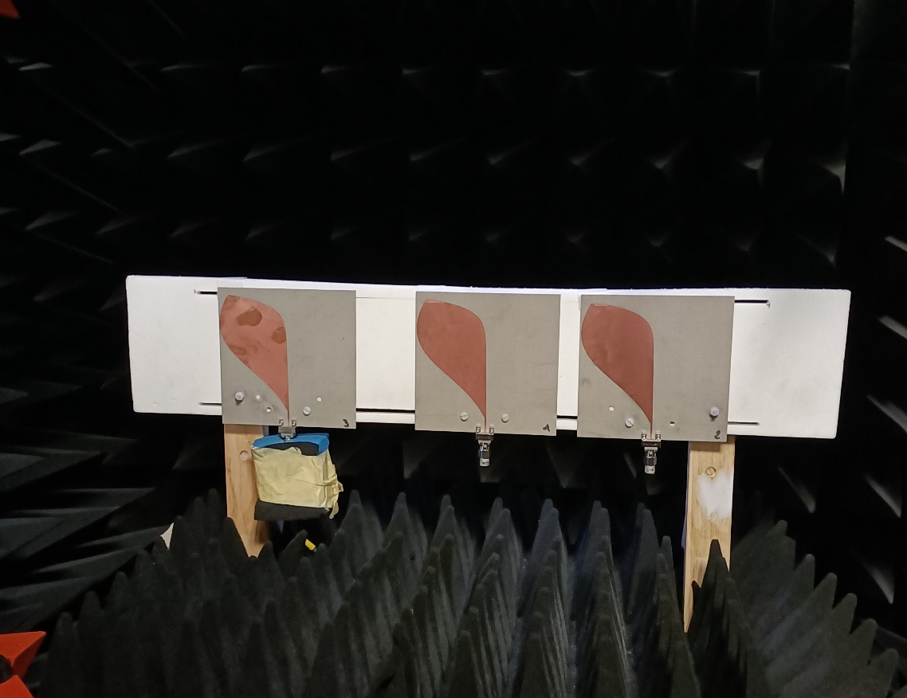
Panneau AVA Chebyshev |Mesure
Mesure du champ dans Starlab :
Panneau symétrique par rapport plaque
Bandes 1-6 GHz ; 6-18 GHz
0,7-6 GHz : pas 1°, 100MHz
6-18 GHz : pas 1°, 250MHz
Test dans une seule configuration.
Diagramme actif (une antenne alimentée, les autres connectées avec charge 50Ω)
Par la suite le diagramme est tourné pour correspondre à simu (0° mesure => 90°).
0°
Plan E
90°
3
1
2
-90°
Absorbant connecteur

Slide 61
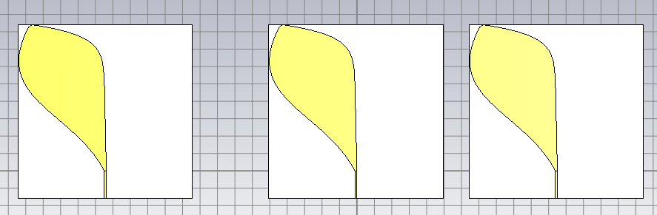
Panneau AVA Chebyshev |Mesure
2
1
3
Rayonnement (Azimut) : Comparaison simu-mesure
Port 1 (antenne centrale)
Bonne corrélation, surtout en haut de bande.
1 GHz
2 GHz
6 GHz
Notes:
À 6 GHz les antennes rayonnent vers d’autres côtés (antenne à droite rayonne à droite)
Cross plus élevé dû à rayonnement sur câble RF
Dur de modéliser l’absorbant en bas de bande ➔ différence sur diag

Slide 62

Interférométrie | Ambiguïté mesure
Calcul du délai de phase mesure : Selon ouverture [-45° ; 45°], pas 1° en plan de coupe azimut. [1-6 GHz]
Avec mesure plaque symétrique :
Décalage phase non présent à 1 GHz !
Offset tjrs présent, mais suit ligne théorique
Notes:
Pas de 1°, non bruité
On a essayé de placer du mieux possible l’antenne 1 au centre de la starlab.
Offset visible entre 0° mesure et théo. Pe à cause de mesure où centre phase décalé dans starlab ? (attention centre phase électrique ≠ centre géométrique) ➔ il faut regarder dans CST la position du centre de phase selon l’axe x.
En comparant la distance entre les 2 points, il n’y a pas vraiment de relation avec la longueur d’onde (pas forcément lié au centre géométrique)
d2 = 115mm ; d1 = 1,25*d2 = 143,75mm
Lambda/2 à 1GHz = 150mm

Slide 63
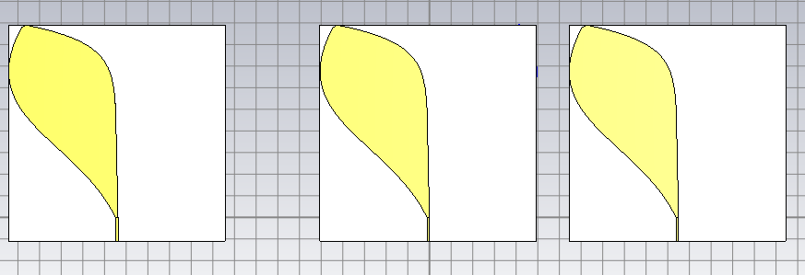
Interférométrie | Précision mesure
0°
-90°
90°
Précision RMS mesure en fonction de l’angle d’arrivé : plaque symétrique
Ouverture de 90°
Résultat mesure non bruité
Les résultats seront améliorés via l’interféro corrélative
1 GHz : max 4,58°
3 GHz : max 1,98°
6 GHz : max 1,36°
Notes:
À 1 GHz : valeurs élevé vers -45° ➔ correspond à ce qu’on a avec le délai de phase (courbé) ➔ dû à rayonnement antenne
À part valeurs élevés à 1 GHz, on a les mêmes ordres de grandeur que la simu.

Slide 64
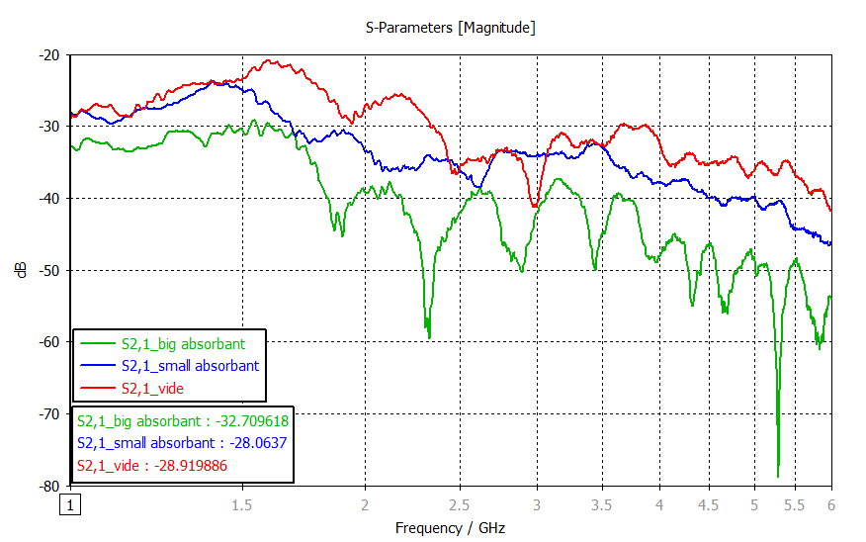

Panneau AVA Chebyshev réflecteur
Mesure Absorbant : Nécessité de placer un absorbant pour atténuer les réflexions en bas de bande (onde destructive).
Hauteur grand absorbant : 9cm | petit absorbant : 5,5cm
Différence absorbant-vide (dB) : grand absorbant atténue de 3,8dB à 1GHz
Comparaison S21 :
Notes:
Différence (val vide – val absorb) : négatif ➔ atténuation % à vide ; positif ➔ amélioration % vide (bizarre). Grand absorbant meilleur en bas de bande que petit.
Pic étrange à 3 GHz (à vide S21 moins bien qu’avec absorbant).
La mesure n’a pas été faite dans de très bonne condition (antenne proche, maintenue à la main…)
Par la suite on pourra essayer de shaper ce réflecteur si besoin ➔ compliqué à simuler & usiner
On aura toujours un diag omni en bas de bande.
Si on améliore la directivité (meilleur FtB), cela va limiter l’ouverture et potentiellement dégrader S11.

